Slide 1
Salon Habitat Rénovation d’immeubles de logements
Boris Defays – A+ Concept
Responsable du département énergie et développement durable

Slide 2
Plan de la présentation
Introduction
Mise en place d’un plan de rénovation énergétique
Bilan énergétique d’un immeuble de logements
Optimisation énergétique
Conclusions

Slide 3
Plan de la présentation
Introduction
Mise en place d’un plan de rénovation énergétique
Bilan énergétique d’un immeuble de logements
Optimisation énergétique
Conclusions

Slide 4
A+ Concept
1. INTRODUCTION
Bureau d’étude Techniques Spéciales et Optimisation énergétique / Développement durable
Equipe de 10 personnes
TECHNIQUES SUIVIES : Chauffage – Climatisation – Ventilation – Sanitaire – Réseaux enterrés – Electricité basse-moyenne-haute tension – Data / Téléphonie – Contrôle accès / Sécurisation – Sécurité incendie – Eclairage – Ascenseurs – Energies renouvelables – …
DOMAINE D’EXPERTISE : Projets techniques spéciales – Audits énergétiques / optimisation – PEB (RW – RBC) – Expertises techniques – Certifications environnementales (BREEAM assessor) – Bâtiments passifs – Rénovation – Réseau de chaleur – Simulation dynamique – Biomasse / Biométhanisation
Membres cluster CAP 2020 - PMP – Plateforme Smart Cities

Slide 5
Comment optimiser ?
1. INTRODUCTION
Potentiel important, mais par quoi commencer ?
Qui contacter : Architecte, auditeur, installateur, conseiller énergie, … ?
Comment payer les travaux ? Primes ?
Impact sur l’exploitation du bâtiment ?
Cibles à long termes ?

Slide 6
Plan de la présentation
Introduction
Mise en place d’un plan de rénovation énergétique
Bilan énergétique d’un immeuble de logements
Optimisation énergétique
Conclusions

Slide 7
Plan de rénovation énergétique
2. Plan de rénovation énergétique
Intérêts
Eviter de prendre des décisions dans l’urgence
Vision à long terme
Profiter d’effets levier
Eviter l’obsolescence programmée
Problématiques spécifiques : amiante, impétrants, …
Recours aux énergies renouvelables
Monitoring énergétique

Slide 8
Plan de la présentation
Introduction
Mise en place d’un plan de rénovation énergétique
Bilan énergétique d’un immeuble de logements
Optimisation énergétique
Conclusions

Slide 9
Bilan énergétique d’un immeuble de logements
3. Bilan énergétique
Immeuble avant rénovation
Pertes enveloppe

Slide 10
Bilan énergétique d’un immeuble de logements
3. Bilan énergétique
Immeuble avant rénovation
Pertes enveloppe

Slide 11
Bilan énergétique d’un immeuble de logements
3. Bilan énergétique
Immeuble avant rénovation
Pertes chaleur

Slide 12
Bilan énergétique d’un immeuble de logements
3. Bilan énergétique
Immeuble avant rénovation
Coût exploitation

Slide 13
Bilan énergétique d’un immeuble de logements
3. Bilan énergétique
Optimisation énergétique
Infiltrations
Parois

Slide 14
Bilan énergétique d’un immeuble de logements
3. Bilan énergétique
Impact de la production centralisée

Slide 15
Plan de la présentation
Introduction
Mise en place d’un plan de rénovation énergétique
Bilan énergétique d’un immeuble de logements
Optimisation énergétique
Conclusions

Slide 16
Optimisation énergétique
4. Optimisation énergétique
Enveloppe
Monitoring énergétique
Ventilation
Production de chaleur
Eau chaude sanitaire
Eclairage
Energies renouvelables

Slide 17
Monitoring énergétique
4. Optimisation énergétique
Dimensionnement des installations
Refacturation
Suivi des dérives
Suivi des pistes d’amélioration
Sensibilisation
Planification des dépenses
Comptabilité énergétique
1 : Plan d'actions
2 : Suivi des consommations
3 : Analyse des résultats
4 : Publication des économies réalisées

Slide 18
Ventilation
4. Optimisation énergétique
Centralisé ?
Système C vs système D
Faux plafond ?
Gaines techniques ?
Intégration dans logement ?
Entretien ?

Slide 19
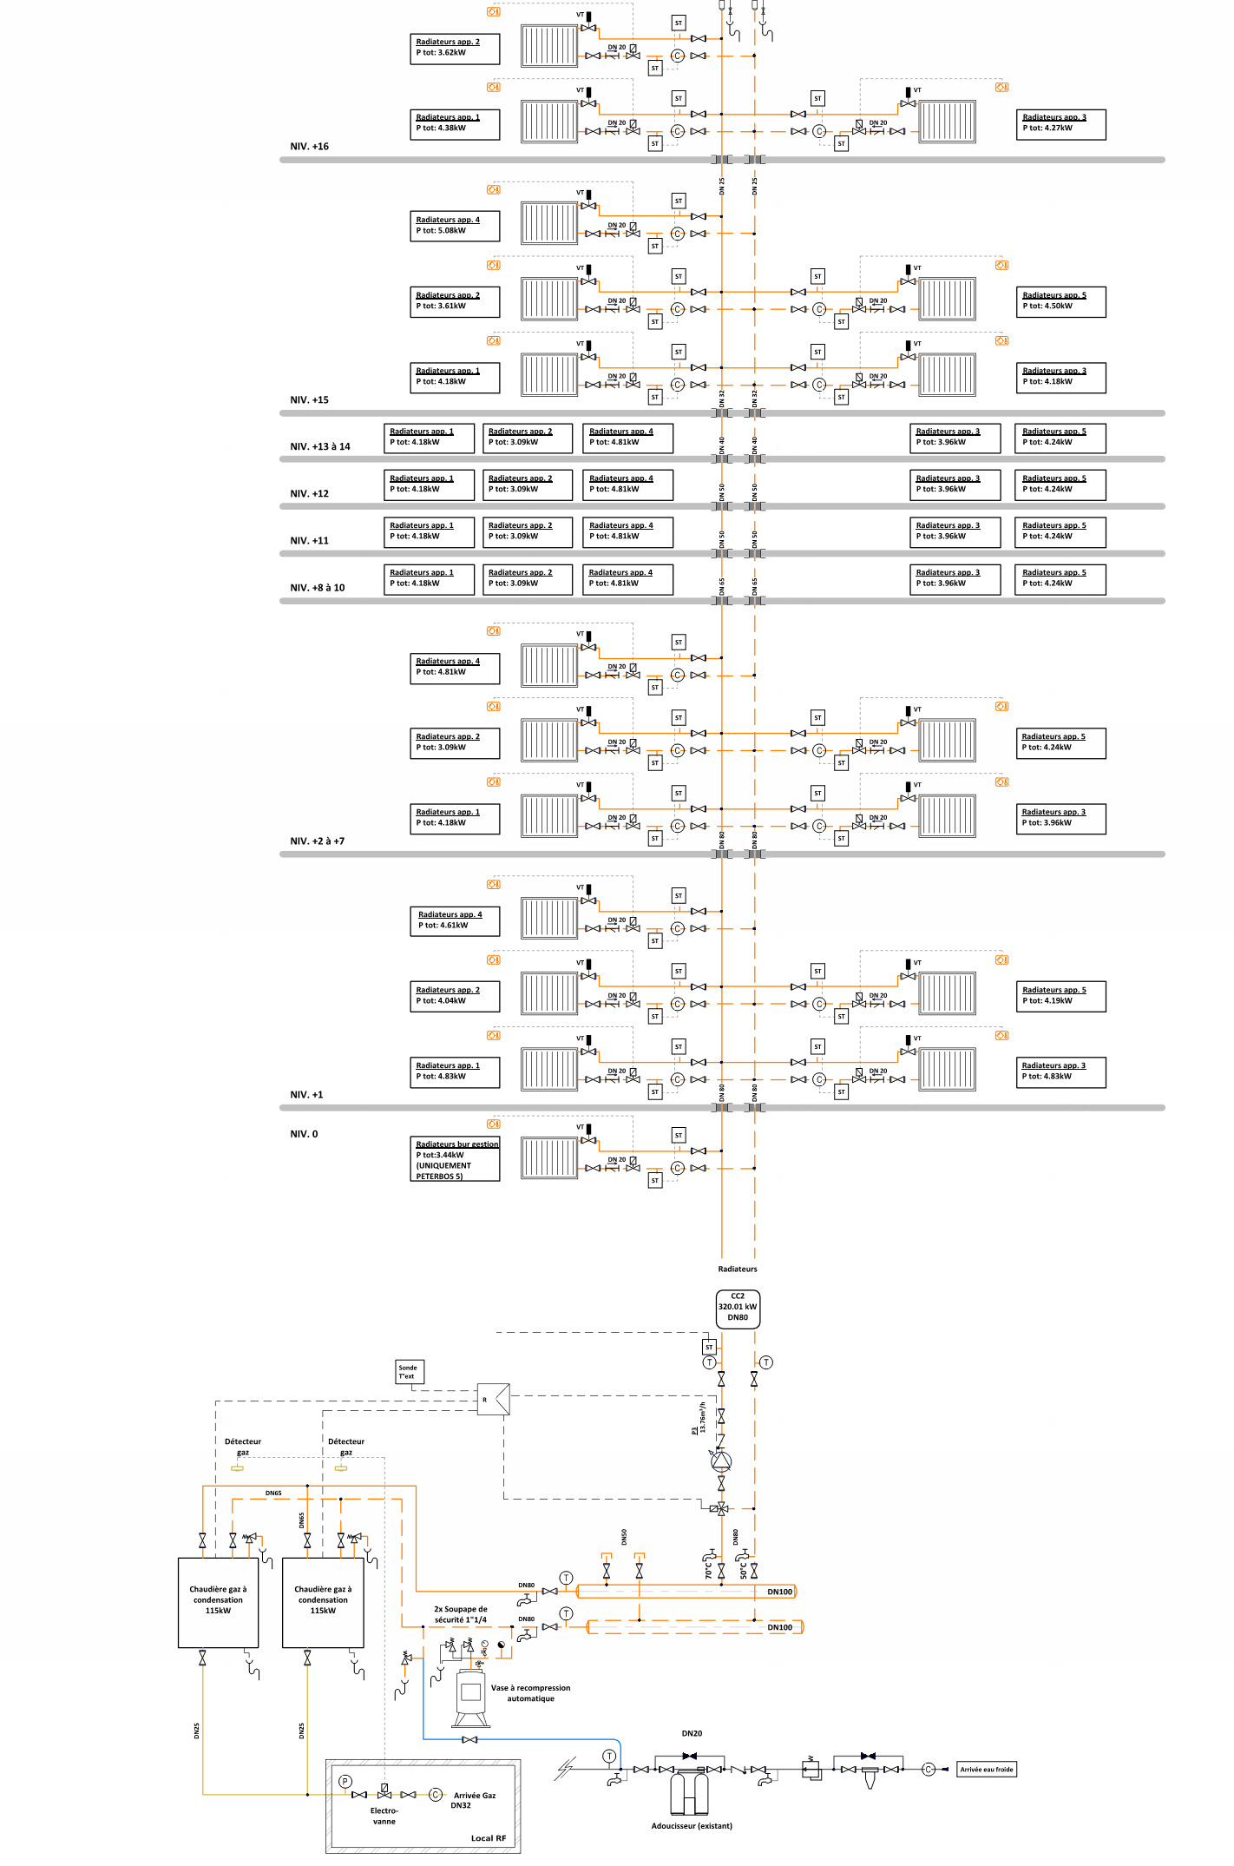
Production de chaleur
4. Optimisation énergétique
Remplacement chaudière
Dimensionnement ?
Centralisation ? Gestion de la boucle ?
Circuit secondaire, partitionnement ?
Coupure installation ?
Hydraulique ?
Conduites existantes ?
Amiante ?

Slide 20
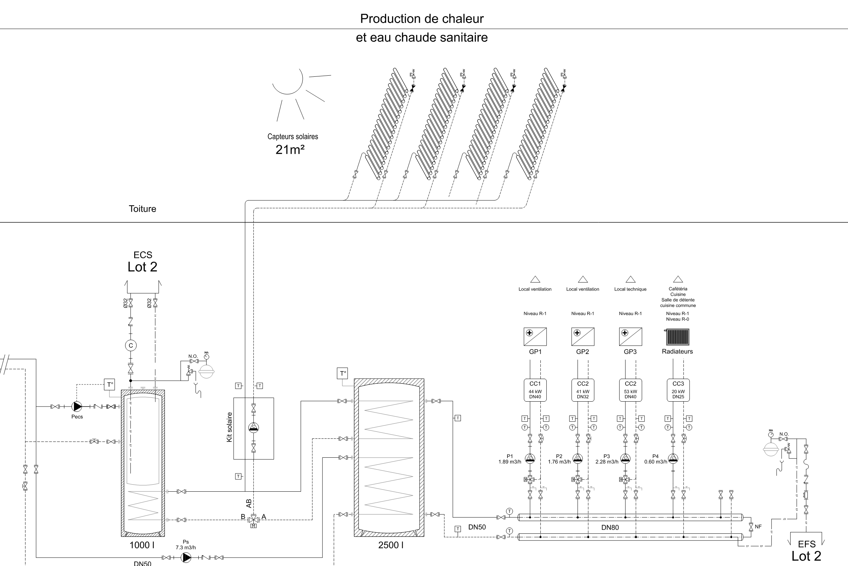
Eau chaude sanitaire
4. Optimisation énergétique
Gestion de la production ECS
Boucle sanitaire ?
Légionellose ? Débit et température
Régime de température ?
Fonctionnement estival ?
Dureté de l’eau ?

Slide 21
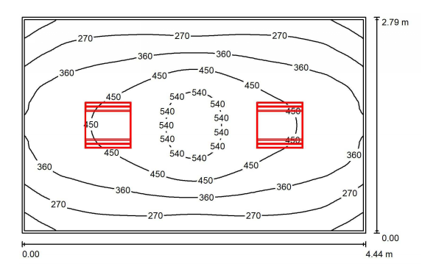
Eclairage
4. Optimisation énergétique
Uniquement pour les communs
Niveau d’éclairement souhaité ?
Attention robustesse et violabilité

Slide 22
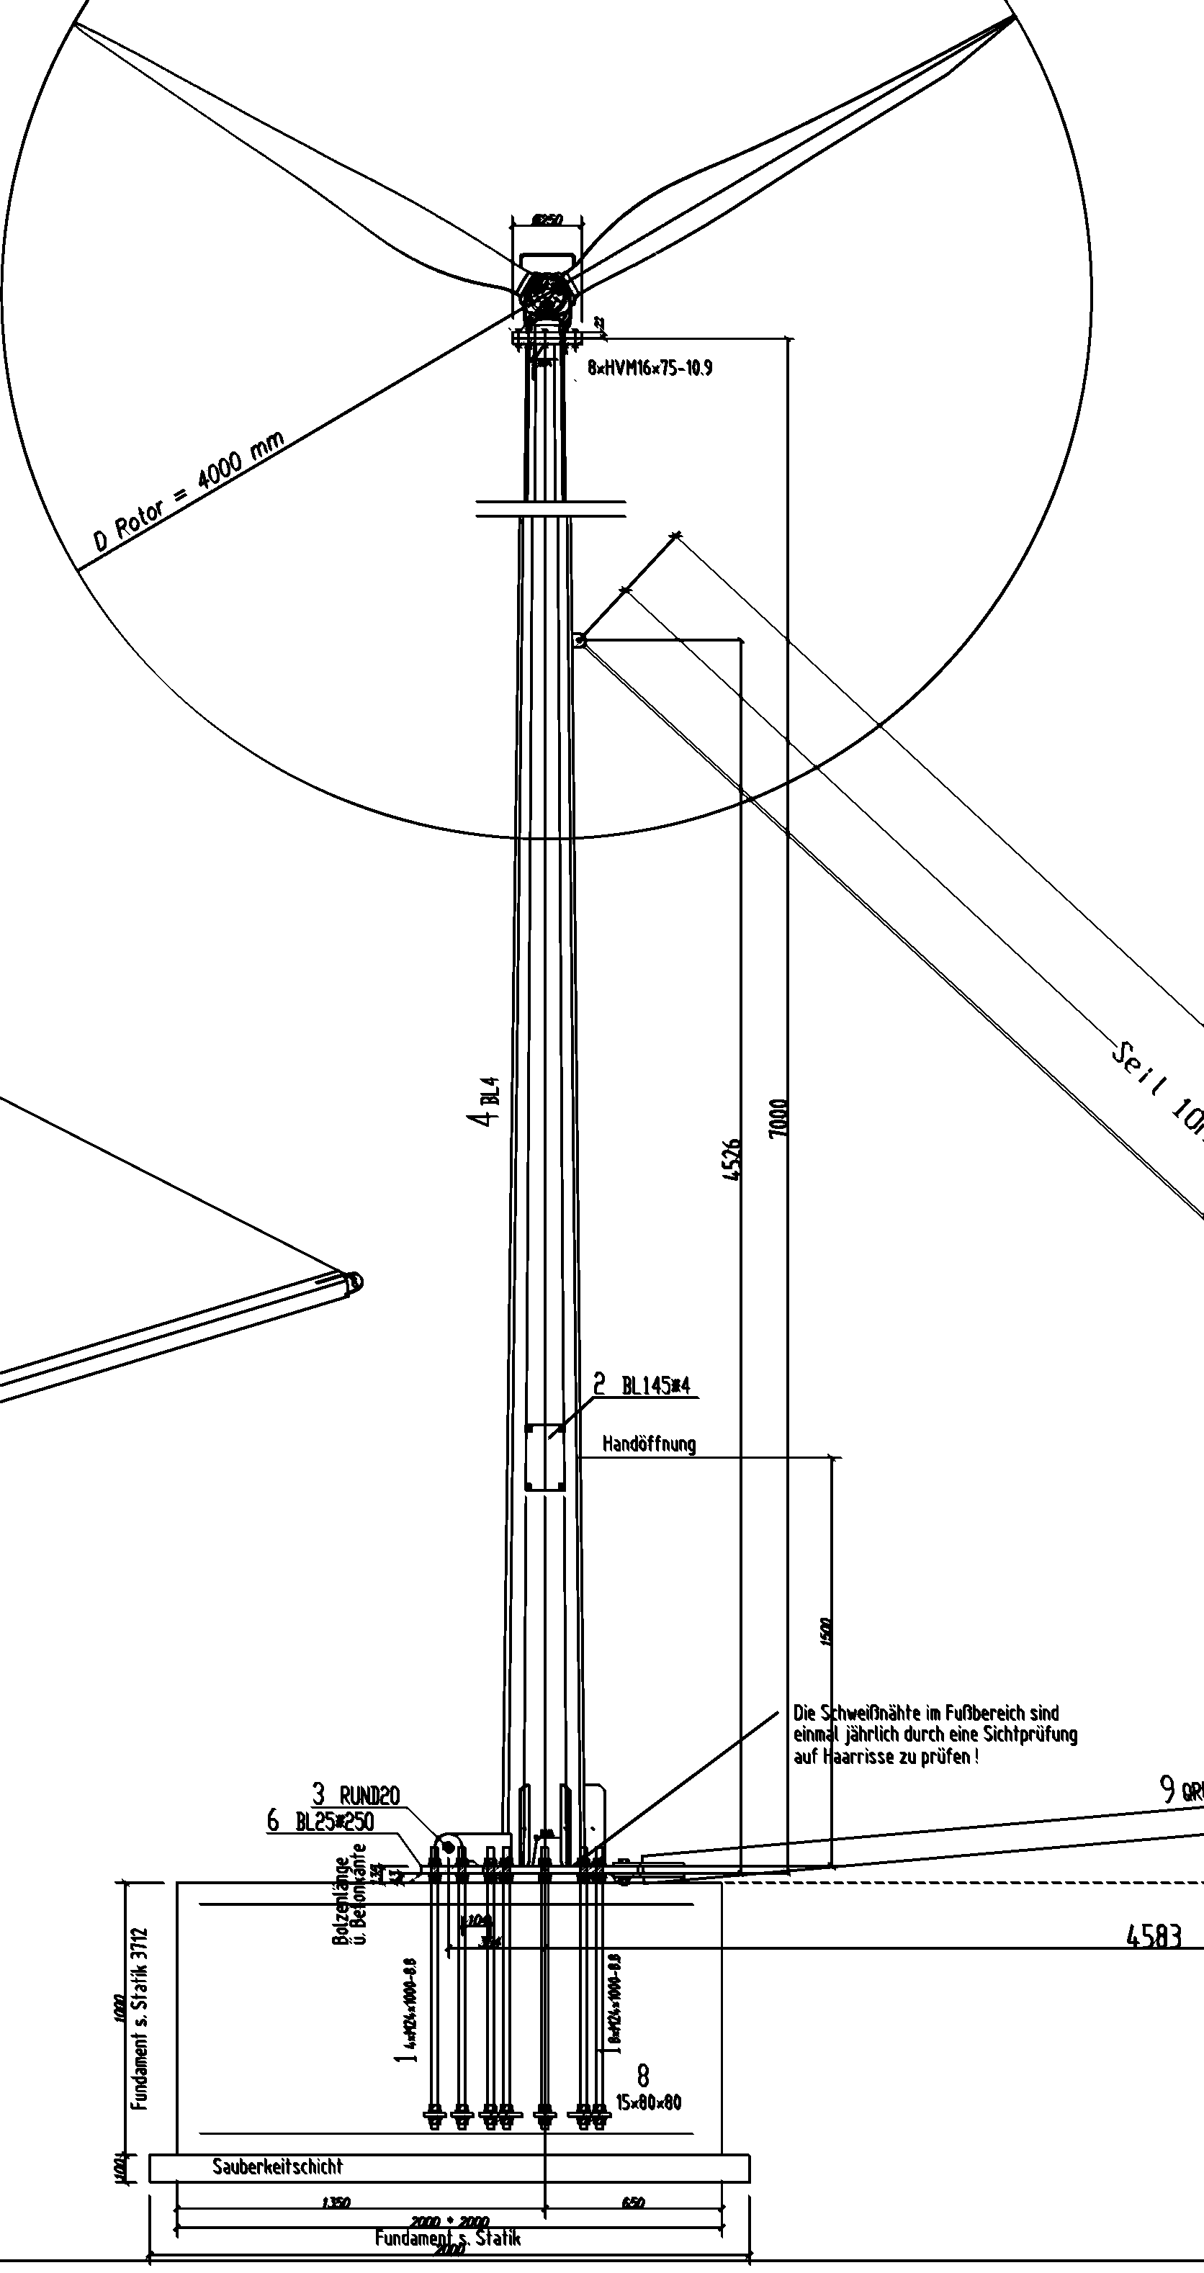
Energies renouvelables
4. Optimisation énergétique
Comment exploiter l’électricité produite (cogénération – photovoltaïque – éolien)
Intégration dans les installations existantes
Raccordement électrique
Raccordement hydraulique

Slide 23
Rentabilité
4. Optimisation énergétique

Slide 24
Plan de la présentation
Introduction
Mise en place d’un plan de rénovation énergétique
Bilan énergétique d’un immeuble de logements
Optimisation énergétique
Conclusions

Slide 25
Conclusions
5. CONCLUSIONS
Disposer de données fiables
Planning à long terme
Effets collatéraux
Complexité d’intervention sur des installations existantes
Phasage des travaux

Slide 26
Nous contacter
A+ CONCEPT
Boris Defays
Responsable du département énergie et développement durable
Licensed BREEAM Assessor
+32(0)498.69.73.38
b.defays@aplusconcept.be
Bureau A+ Concept
Rue du Tilleul, 54
B-4432 Alleur – Belgique
tel: +32(0)4 223.78.00
info@aplusconcept.be
www.aplusconcept.be

Slide 27
Merci de votre attention

